Slide 1
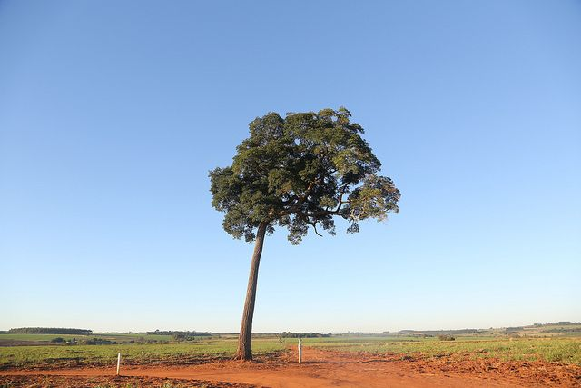
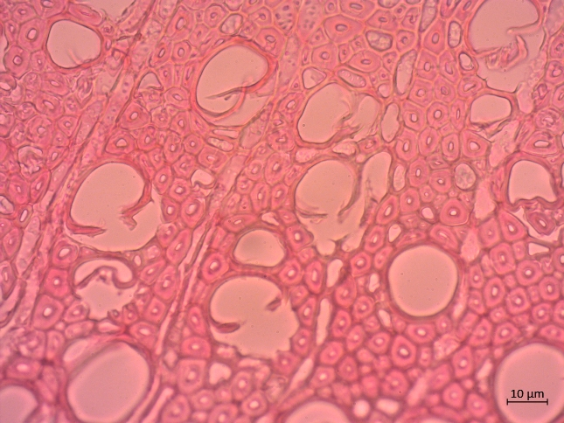
[ícono vegetal] [ícono VU]
Carreto
Aspidosperma polyneuron

